Slide 1
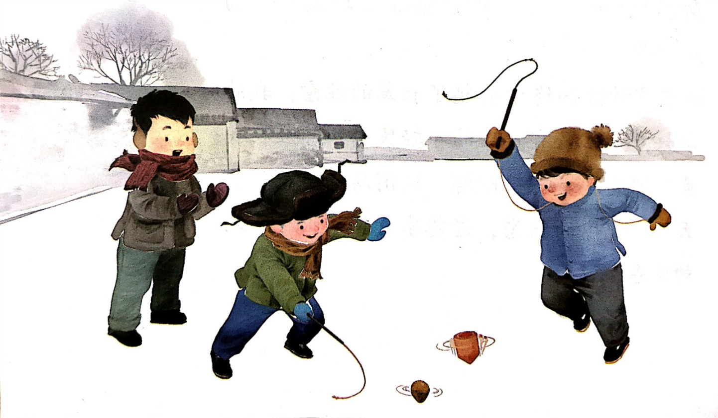
20.陀螺 （第一课时）

Slide 2
抽陀螺

Slide 3
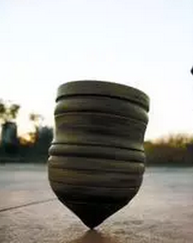
ɡá
冰尜儿
冰上的小家伙

Slide 4
shuài
zhuī
chuò
chè
kuì
帅气 角锥 绰号 彻底溃败
xìn
yù
hèn
hū
挑衅 荣誉 恨不得 恍惚

Slide 5
dìng
dīng
顶不济的，也要钉上一枚铁钉，否则转不了多少圈，尖部就会开裂。
xuán
xuàn
两只旋转的陀螺奋勇搏斗，旋风般撞向对手。
钉：1.竹、木、金属制成的可以打入他
物的细条形的东西；紧跟着不放松；
督促，催问。
2.把钉子打入他物；连接在一起。
dīng
dìng
旋：1.旋转，转动；回归；不久。
2.旋转的；临时；温酒的器具。
xuán
xuàn

Slide 6
自读要求：
（1）读准字音，读通句子，难度的地方多读几遍。
（2）在有疑问或有体会的地方作上批注，可以是一个词语或者一段话。
（3）思考：课文讲了一件什么事？

Slide 7
默读课文，思考：本文讲了一件什么事？把小标题写在课文中相应的位置。
制作
得到
比赛
将小标题连起来，说一说课文的主要内容。

Slide 8
默读课文，画出体会较深的地方，并在旁边写上简单的感受。

Slide 9
好的冰尜儿尖部嵌一颗滚珠，转起来能增加许多妩媚。

Slide 10
于是四处寻找木头，为削出得心应手的陀螺，就差没把桌子腿拿来当“废物利用”了。

Slide 11
大陀螺摇头晃脑，挺着肚皮一次次冲过来，我的“鸭蛋”则不动声色地闪躲。

Slide 12
直到现在，我还能兴致勃勃地写下这些文字，便是一种有力的证明吧！

Slide 13
帅气 角锥 绰号 彻底溃败
挑衅 荣誉 恨不得 恍惚
旋转 旋风 钉上钉子

Slide 14
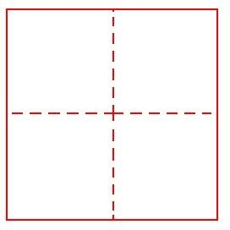
旋

Slide 15
溃
豪

Slide 16
20.陀螺 （第二课时）
执教者：南京市晓庄小学 张玲玲

Slide 17
帅气 角锥 绰号 彻底溃败
挑衅 荣誉 恨不得 恍惚
旋转 旋风 钉上钉子

Slide 18
默读课文，画出表示心情的句子，抓住关键词语，体会人物的心情（作批注）。
①因此，曾有很长一段时间我的世界堆满乌云，快乐像过冬的燕子一般，飞到一个谁也看不到的地方去了。
②这消息曾使我一整天处于恍惚的状态，老想着那只陀螺英武的风姿。
③尤其当我看到这枚“鸭蛋”的下端已嵌上一粒大滚珠时，更是手舞足蹈，恨不得马上在马路上一显身手！
④这使我士气大减，只是在一旁抽打，不敢向任何人挑战。
⑤这真是个辉煌的时刻！我尝到了胜利的滋味，品到了幸运的甜头。

Slide 19
抓关键词，批注体会作者心情变化。
①因此，曾有很长一段时间我的世界堆满乌云，快乐像过冬的燕子一般，飞到一个谁也看不到的地方去了。
难过
②这消息曾使我一整天处于恍惚的状态，老想着那只陀螺英武的风姿。
③尤其当我看到这枚“鸭蛋”的下端已嵌上一粒大滚珠时，更是手舞足蹈，恨不得马上在马路上一显身手！
④这使我士气大减，只是在一旁抽打，不敢向任何人挑战。
⑤这真是个辉煌的时刻！我尝到了胜利的滋味，品到了幸运的甜头。
开心
兴奋
尴尬
自豪

Slide 20
联系自己的生活举例，进行批注阅读。
人不可貌相，海水不可斗量。
——出自《西游记》第六十二回
注释：斗：容量单位，10升等于1斗，10斗等于1石。

Slide 21
比较异同
抽陀螺
金波
“杨柳活，抽陀螺。”
这是我童年时学过的一首童谣中的两句，说的是初春时节，孩子们常玩的一种游戏。
陀螺，是一种很简单的玩具，小孩子自己都可以制作。找一块木头，削成一寸多高，直径也一寸多的圆柱形，再把下端削尖，尖端安一粒滚珠，陀螺就算做成了；再做一根鞭子，就可以玩儿起来。
玩的时候，先得从鞭梢缠起，缠住陀螺的腰身。直放在地上，用手指按住陀螺顶端，用力一拉鞭绳，陀螺就在地上转起来，再用鞭子不断抽打，越抽转得越快。
为了让陀螺转得更快，我们常到冰上去玩儿。鞭梢儿噼啪噼啪响，陀螺滴溜滴溜转。尽管天寒地冻，谁也不觉得冷。
在我的印象中，抽陀螺的游戏似乎只限于男孩子玩儿。现在想起来，大约是因为这种游戏刺激性较强，你必须一下一下地去抽打，它才转；稍一怠慢，它就会停转歪倒。
抽陀螺，还很有进攻性。几个人一起在冰上抽打，常常是扬鞭猛抽一下，让自己的陀螺以极快的转速去撞击别人的陀螺，以把别人的撞倒为赢。
给我印象最深的是1945年抗战胜利后，不知是谁，把“抽陀螺”改叫“抽汉奸”。这个新名称，很快就被大家认可。一说起“抽汉奸”，我们的鞭子抽得更响、更有力，把那些投敌卖国者视作陀螺，一鞭一鞭抽得它在冰上团团转，很是解气。
有时候，大人们在一旁看着，也会走上前来，和我们一起抽它几鞭子。

